Slide 1

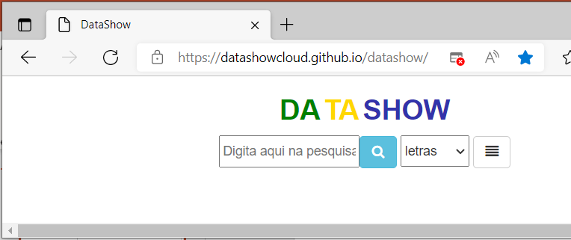
Configuração
Abra o navegador internet (recomendado usar o Edge): https://datashowcloud.github.io/datashow/
1

Slide 2
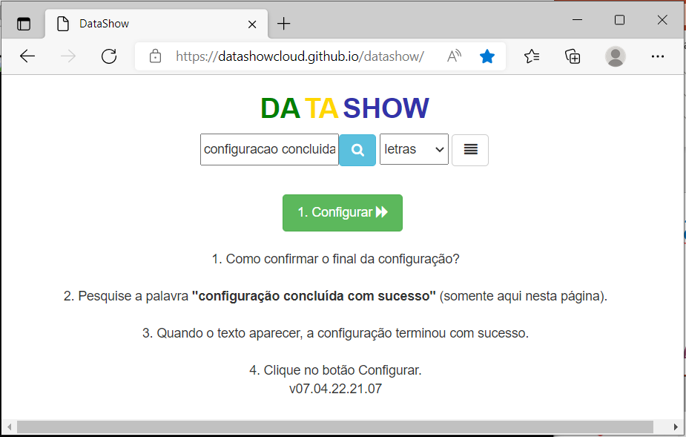
Configuração
Clique em Configurar
Siga as instruções
1

Slide 3
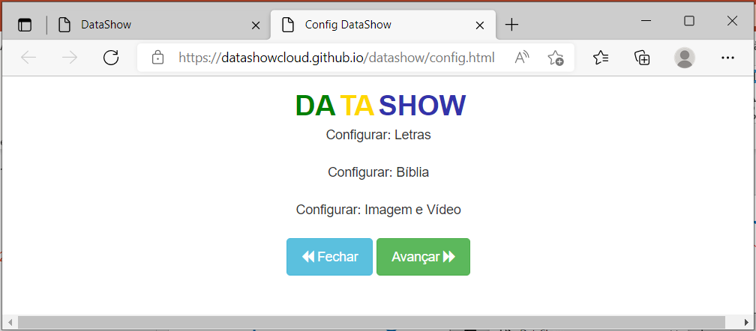
Configuração
Clique em Avançar
Siga as instruções
1

Slide 4
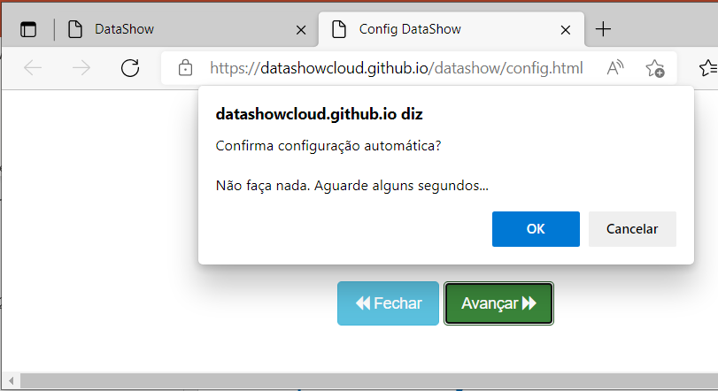
Configuração
Clique em OK
Siga as instruções
1

Slide 5
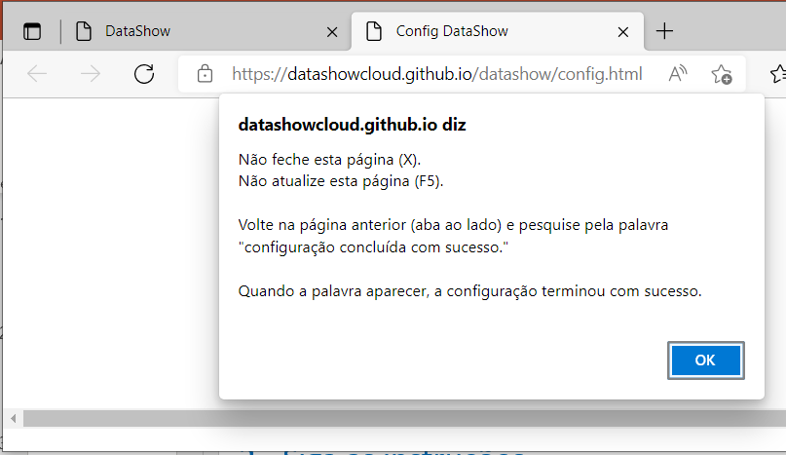
Configuração
Clique em OK
Siga as instruções
Não estamos aqui
Estamos aqui
1

Slide 6
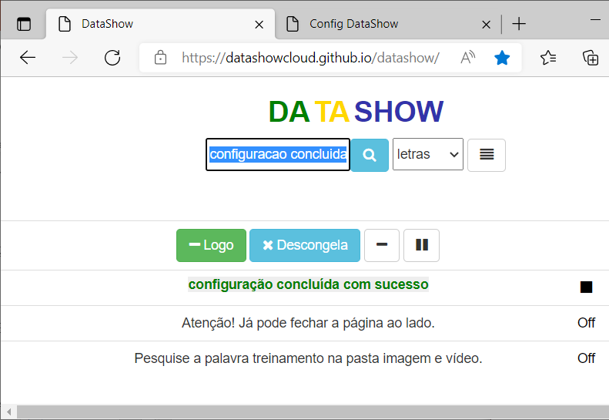
Configuração
Estamos aqui
Não estamos aqui
Configuração concluída com sucesso
Siga as instruções
1
Clique em pesquisar

Slide 7
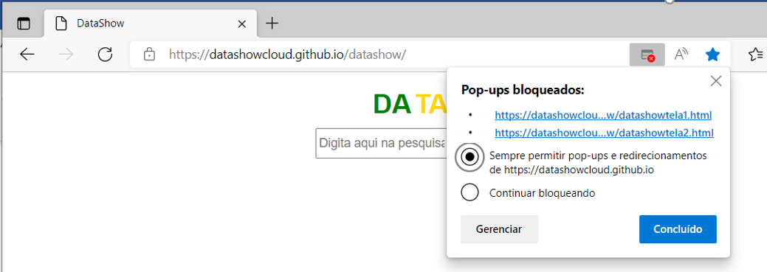
Configuração
1
Clique no ícone de telas bloqueadas
4
2
Clique em atualizar
3

